Slide 1

2306批次学位论文答辩
论文题目：《基于Vue3图书馆管理系统的设计与实现》
专业：计算机科学与技术
学生姓名：郑毅杰 学号：T93110121900113
指导教师：林天亮

Slide 2
姓名：郑毅杰 学号：T93110121900113 学习中心：井陉县职业技术教育中心奥鹏学习中心[2019]
目录
一、研究背景
二、技术介绍
三、系统需求
四、系统实现
五、系统测试

Slide 3
一、研究背景
姓名：郑毅杰 学号：T93110121900113 学习中心：井陉县职业技术教育中心奥鹏学习中心[2019]
随着信息化时代的来临，图书馆管理系统在高校和文献机构中扮演着至关重要的角色。这些系统不仅负责管理大量的图书和文献资源，还需要提供高效的检索和管理功能，以满足用户和管理员的需求。然而，许多现有的图书馆管理系统面临着严峻的挑战，包括功能复杂、效率低、维护成本高、安全性差以及老旧的用户界面。当前的图书馆管理系统往往在以下方面存在问题
功能复杂性
效率低下
维护成本高
安全性差
页面样式老旧

Slide 4
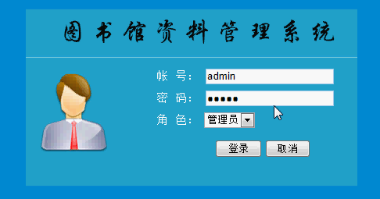
姓名：郑毅杰 学号：T93110121900113 学习中心：井陉县职业技术教育中心奥鹏学习中心[2019]
功能复杂性
许多系统功能繁多，对用户和管理员来说，常常难以理解和使用。这导致了操作的困难和效率的低下。

Slide 5
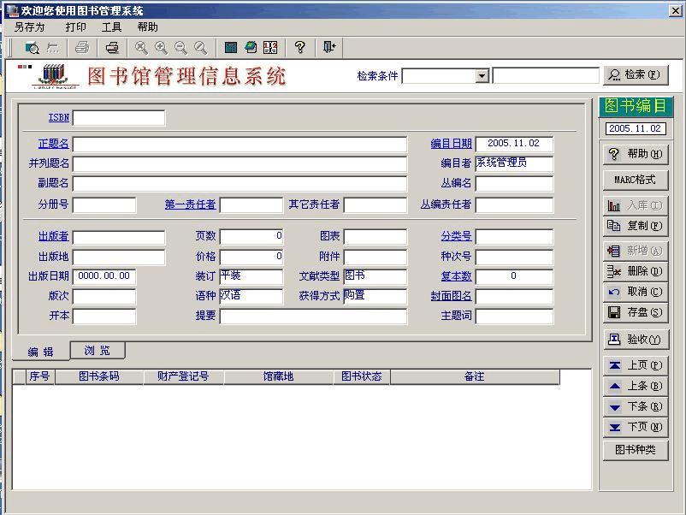
姓名：郑毅杰 学号：T93110121900113 学习中心：井陉县职业技术教育中心奥鹏学习中心[2019]
功能复杂性
许多系统功能繁多，对用户和管理员来说，常常难以理解和使用。这导致了操作的困难和效率的低下。

Slide 6
姓名：郑毅杰 学号：T93110121900113 学习中心：井陉县职业技术教育中心奥鹏学习中心[2019]
效率低下
系统性能不佳，如查询速度慢、响应时间长，影响了用户的检索和管理体验，使用户不得不花费更多的时间来完成任务。

Slide 7
姓名：郑毅杰 学号：T93110121900113 学习中心：井陉县职业技术教育中心奥鹏学习中心[2019]
维护成本高
老旧的系统架构和代码结构使得维护和更新变得昂贵和困难。这对机构来说是不可忽视的负担。

Slide 8
姓名：郑毅杰 学号：T93110121900113 学习中心：井陉县职业技术教育中心奥鹏学习中心[2019]
安全性差
随着信息安全威胁的不断增加，图书馆管理系统的安全性变得尤为重要。然而，一些系统存在潜在的漏洞和脆弱性，可能导致数据泄露或损坏。

Slide 9
姓名：郑毅杰 学号：T93110121900113 学习中心：井陉县职业技术教育中心奥鹏学习中心[2019]
页面样式老旧
用户界面通常显得陈旧，不符合现代设计标准，影响了用户体验。

Slide 10
姓名：郑毅杰 学号：T93110121900113 学习中心：井陉县职业技术教育中心奥鹏学习中心[2019]
提高系统的性能，减少响应时间，提高检索效率，使用户能够更快速地找到所需的资源。
降低维护成本，通过采用现代的开发方法和工具，使系统更容易维护和升级。
增强系统的安全性，采取必要的措施来保护用户数据和系统免受潜在的威胁。
提升用户体验，通过重新设计用户界面，使其更符合现代设计原则，增加用户满意度。
提高图书馆管理效率：通过引入自动化和数字化技术，图书馆管理系统可以提高图书馆的管理效率，减少人工操作的时间和成本。

Slide 11

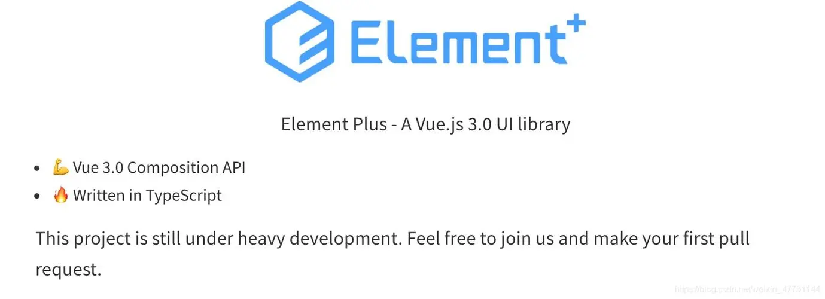


姓名：郑毅杰 学号：T93110121900113 学习中心：井陉县职业技术教育中心奥鹏学习中心[2019]
二、技术介绍

Slide 12
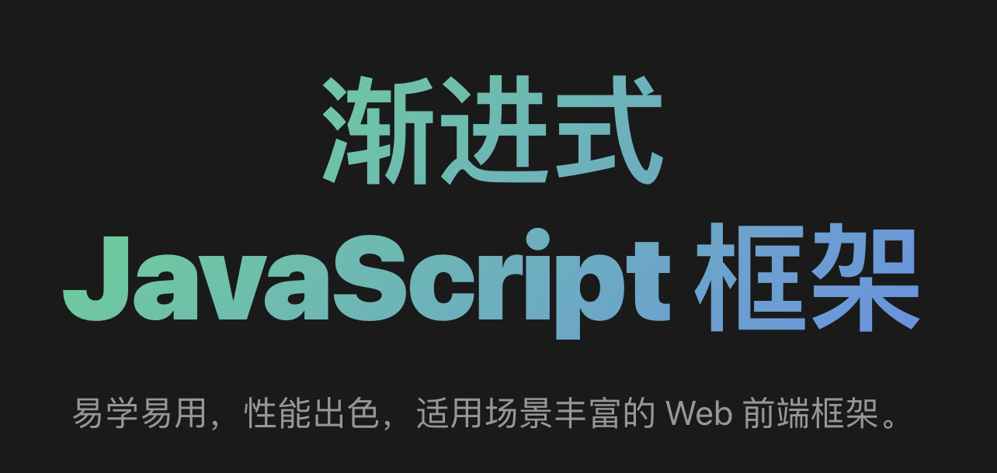
姓名：郑毅杰 学号：T93110121900113 学习中心：井陉县职业技术教育中心奥鹏学习中心[2019]
什么是 Vue？​
Vue (发音为 /vjuː/，类似 view) 是一款用于构建用户界面的 JavaScript 框架。它基于标准 HTML、CSS 和 JavaScript 构建，并提供了一套声明式的、组件化的编程模型，帮助你高效地开发用户界面。无论是简单还是复杂的界面，Vue 都可以胜任。

Slide 13
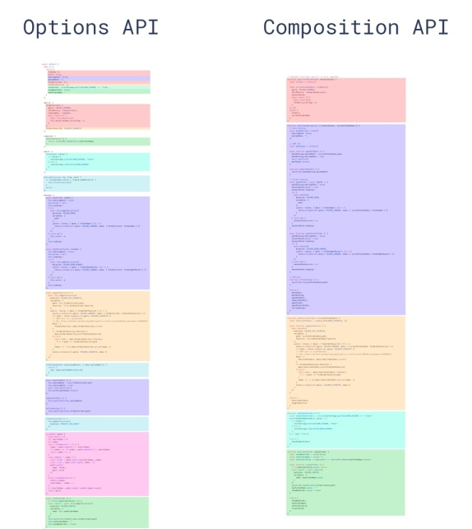
姓名：郑毅杰 学号：T93110121900113 学习中心：井陉县职业技术教育中心奥鹏学习中心[2019]
为什么使用vue3？
1.性能比Vue2快1.2~2倍；
性能的提升主要是通过响应式系统的提升（vue3使用proxy对象重写响应式）以及编译优化（优化编译和重写虚拟dom、优化diff算法）来完成。
2.Vue3 按需编译，体积比Vue2更小；
相比Vue2，Vue3整体体积变小了，除了移出一些不常用的API，再重要的是Tree shanking任何一个函数，如ref、reactive、computed等，仅仅在用到的时候才打包，没用到的模块都被去掉，打包的整体体积变小
3.支持组合API（Composition Api）；
vue2使用Options Api（选项api），而vue3使用Composition Api（组合api）Options Api 条例清晰,相同的放在相同的地方;但随着组件功能的增大,关联性会大大降低,组件的阅读和理解难度会增加;Composition Api组件根据逻辑功能来组织的，一个功能所定义的所有 API 会放在一起（更加的高内聚，低耦合），即使项目很大，功能很多，我们都能快速的定位到这个功能所用到的所有 API。
4.响应式原理不同，vue2使用的是Object.defineProperty来劫持对象属性，缺点是监听数组的变化需要被源码重写数组方法才能正确的监听，vue3使用的是proxy监听对象的变化，简单方便，并不用担心数组的问题。

Slide 14

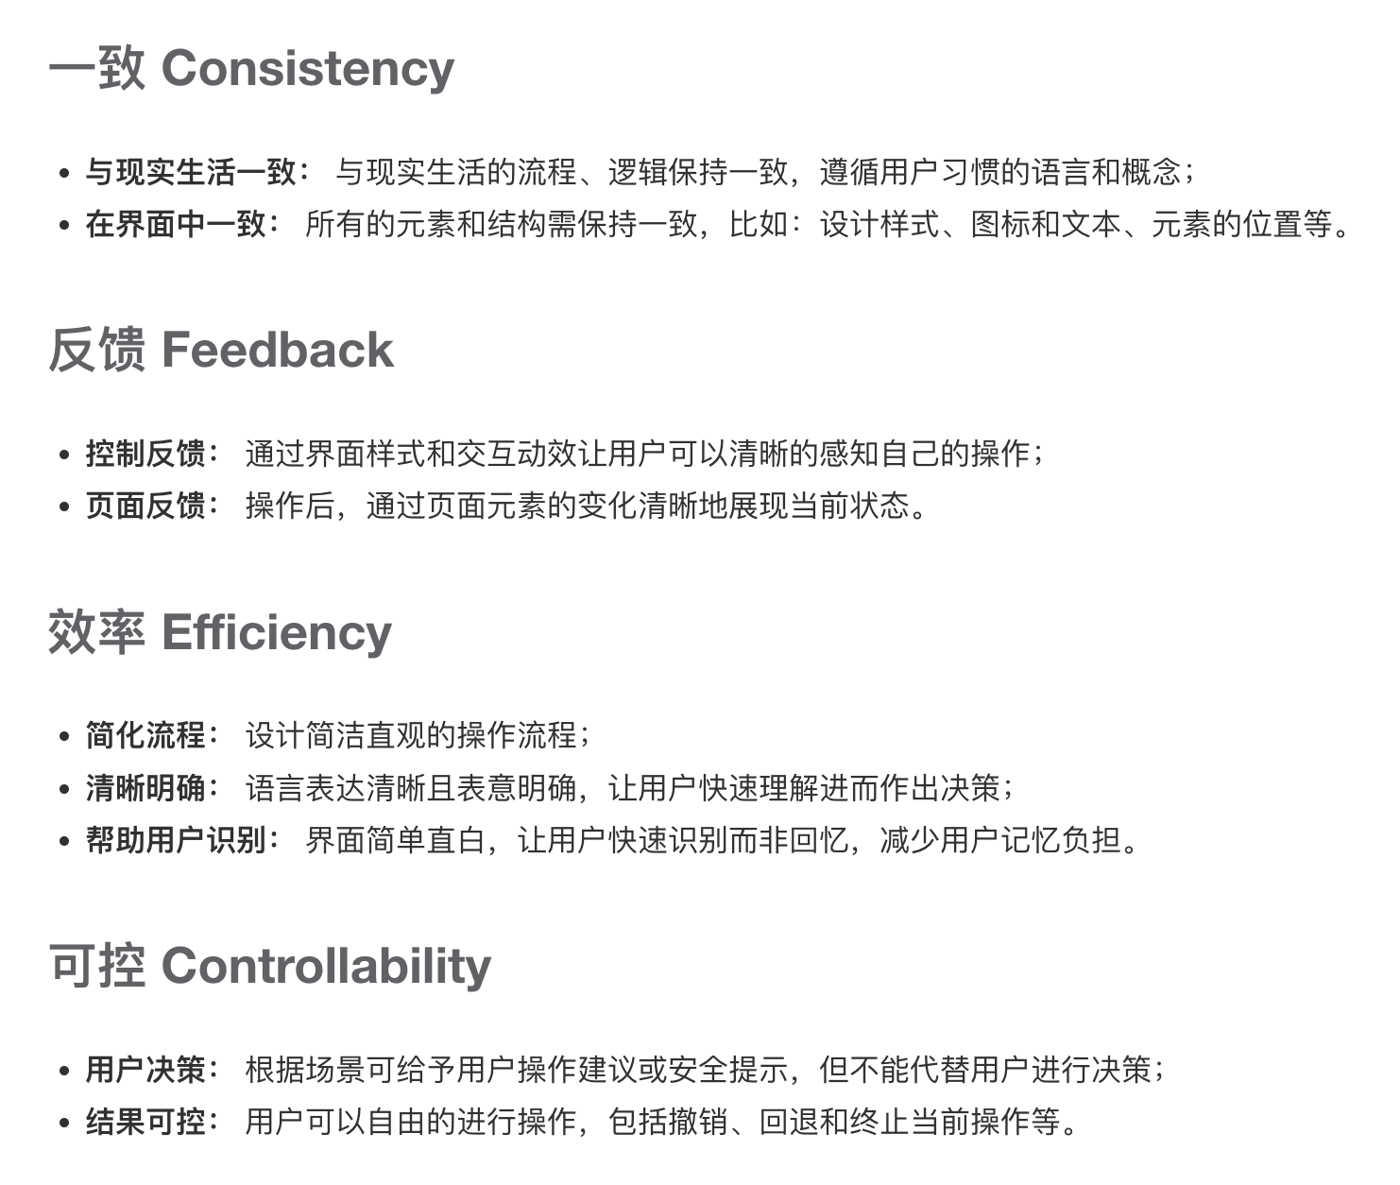
姓名：郑毅杰 学号：T93110121900113 学习中心：井陉县职业技术教育中心奥鹏学习中心[2019]
Element Plus 是一款基于 Vue.js 的开源 UI 组件库，它是对饿了么团队开发的 Element UI 进行升级和优化而来的。Element Plus 提供了一套美观、易用的 UI 组件，涵盖了各种常见的前端组件，如按钮、表格、表单、对话框等，供开发者在 Vue.js 项目中使用。Element Plus 具有高度的可定制性和响应式设计，同时也支持国际化和主题自定义等功能。它的目标是提供一套功能丰富、易于使用和扩展的组件库，帮助开发者构建出现代化的 Web 应用程序。

